Slide 1
360 View
Validando uma idéia

Slide 2
Validando idéia
Em nosso meio profissional, não é novidade para ninguém que devemos ser criativos e inovadores para conseguir um grande destaque com uma ideia ou um produto.
Mas, como saber se sua idéia tem chances de virar um produto de sucesso?
Existem muitas técnicas para validar se sua idéia irá para frente ou cairá no limbo.
Uma delas é o 360 View.

Slide 3
360 View
É uma técnica muito boa por deixar bem visual os pontos fortes e fracos do seu produto e poder responder perguntas sobre:
Vendas;
Marketing;
Design;
Pesquisa;
Tecnologias.

Slide 4
Como funciona?
Primeiramente, recomendo a utilização de uma lousa e post-its, a fim de tornar a dinâmica mais divertida e visual.
Tendo estes itens em mãos, AO TRABALHO!
Vamos usar como exemplo um aplicativo de carona.

Slide 5
Na prática, como funciona?
1. Desenhe na lousa 3 círculos intersectantes;
2. Dê títulos a estes círculos;
2.1 Desejabilidade: neste círculo, deverá ser preenchido de acordo com a visão do cliente.
Temos que seguir com estas questões:
O que vai gerar valor para o usuário?
O que ele gostaria que tivesse nesse aplicativo.
Que o app seja free, por exemplo. (Comece sempre por este);

Slide 6
Na prática, como funciona?
2.2 Viabilidade: é aqui que entra as questões de negócio e rentabilidade.
Por exemplo: o usuário pagará após o uso do serviço;
2.3 Capacidade: nesta área, é onde ficarão as questões relacionadas à capacitação da empresa, seja em questões de conhecimento da equipe, infra, mão de obra, etc.
Por exemplo, na sua equipe tem uma pessoa que tem muito conhecimento em Java e o sistema deve ser desenvolvido nesta linguagem, então é um ponto positivo;

Slide 7
Na prática, como funciona?
2.2 Viabilidade: é aqui que entra as questões de negócio e rentabilidade.
Por exemplo: o usuário pagará após o uso do serviço;
2.3 Capacidade: nesta área, é onde ficarão as questões relacionadas à capacitação da empresa, seja em questões de conhecimento da equipe, infra, mão de obra, etc.
Por exemplo, na sua equipe tem uma pessoa que tem muito conhecimento em Java e o sistema deve ser desenvolvido nesta linguagem, então é um ponto positivo;
3. Anotar tudo em post-its e ir colocando dentro dos círculos desenhados.

Slide 8
Intersecções
A resposta é bem simples, coloque nas intersecções tudo que pertencer a mais de um círculo, por exemplo: da para ganhar dinheiro com aquilo e o usuário vai curtir, então ele entra aqui.
Agora o diferencial e magia da sua ideia ficará na intersecção dos 3 círculos, pois é algo que você vai ganhar dinheiro.
Você tem braço para fazer aquilo e o usuário ainda vai curtir, é isso que você deverá explorar, é aqui que mora suas oportunidades!

Slide 9
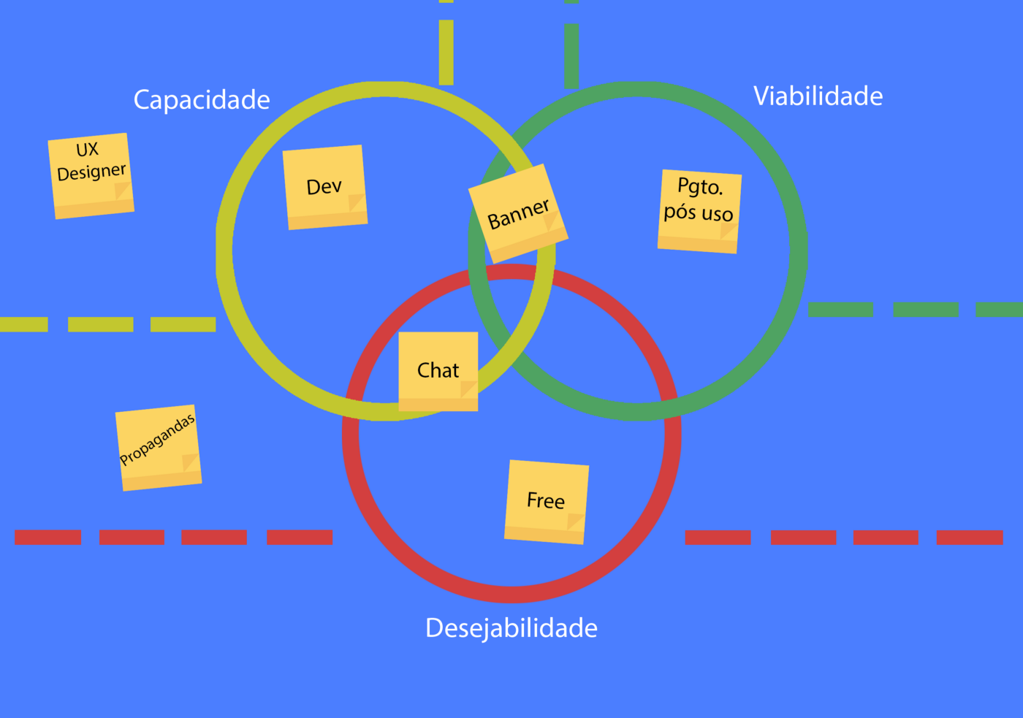
E os pontos negativos?
Bom, para os pontos negativos é basicamente a mesma coisa, porém serão colocados ao lado de fora.
Para ficar mais fácil de visualizar, desenhe linhas pontilhadas e coloque as ideias ali.
Ao final de tudo, você terá algo parecido com isto:

Slide 10
Resumo da Técnica
Como deu pra perceber, esta técnica é bem simples e fácil de aplicar, e ao final desta dinâmica ficará muito mais visível para você, quais pessoas chaves você deve envolver para a discussão e elaboração de possíveis ações e os pontos fortes e fracos da sua idéia.

Slide 11
Lembre-se
O que eu mostrei pode ser que não seja útil para você em sua situação atual, MAS, não se prenda ao padrão e modifique a dinâmica de modo que satisfaça as suas necessidades.
Coloque seu jeitinho brasileiro em prática! ☺

Slide 12
OBRIGADO
Até a próxima aula

